Slide 1
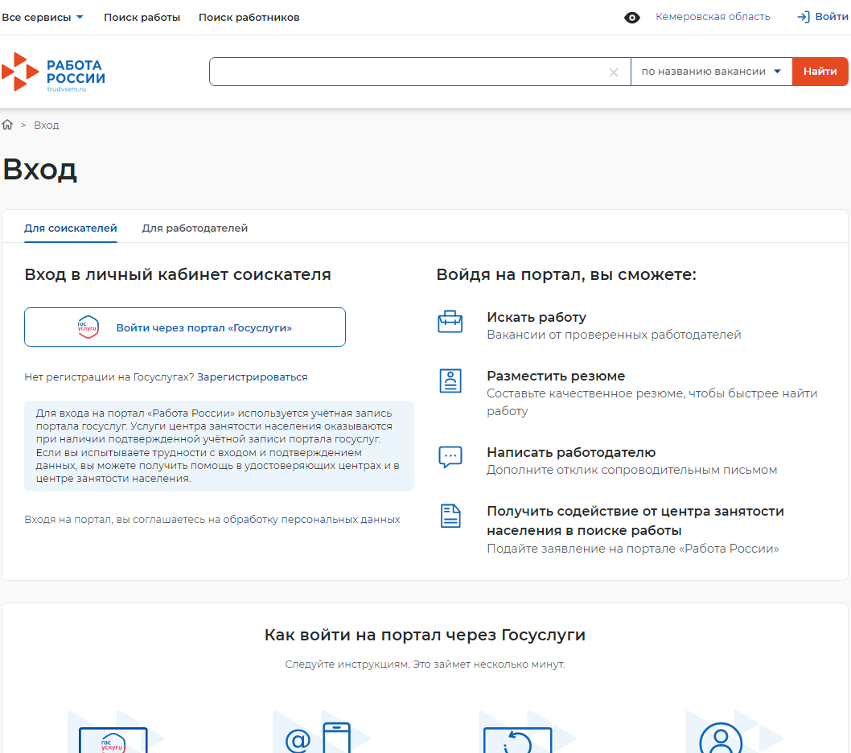
1. Зайдите на портал «Работа России» (https://trudvsem.ru/auth/login) и авторизируйтесь через госуслуги

Slide 2
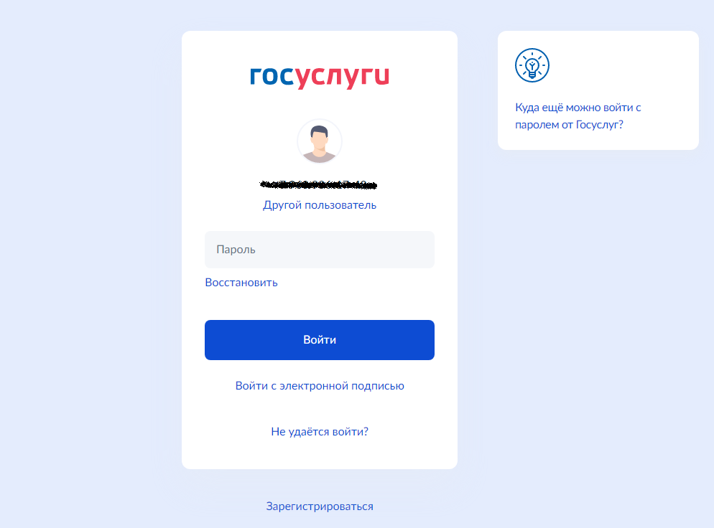
2. Введите логин и пароль от своей учетной записи

Slide 3
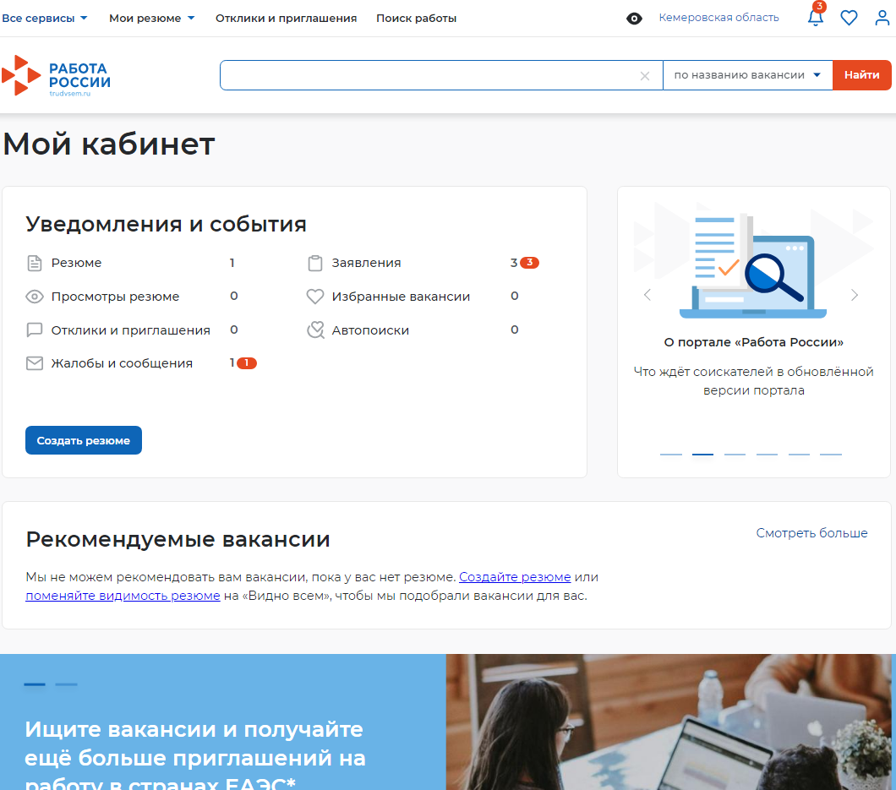
3. После успешной авторизации нажать «Все сервисы»

Slide 4
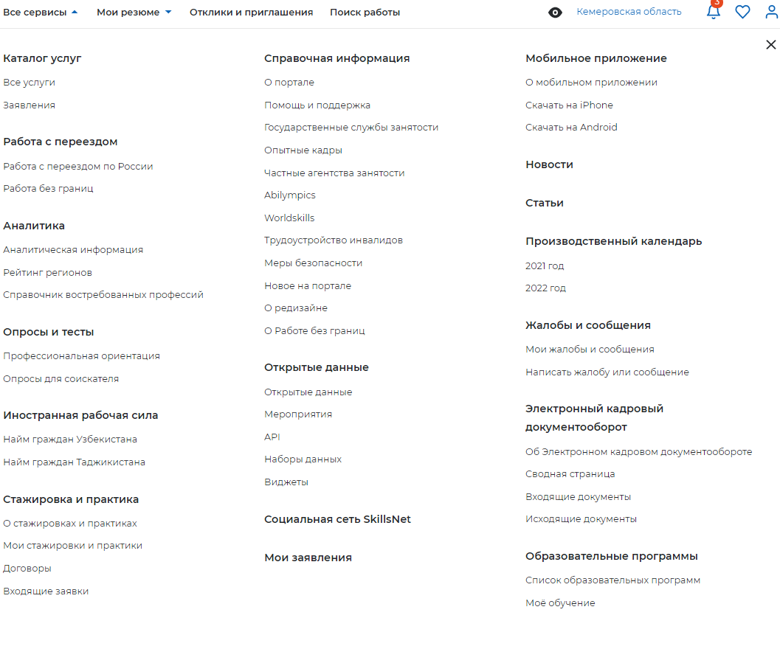
4. Далее - нажать «Все услуги» в Каталоге услуг

Slide 5
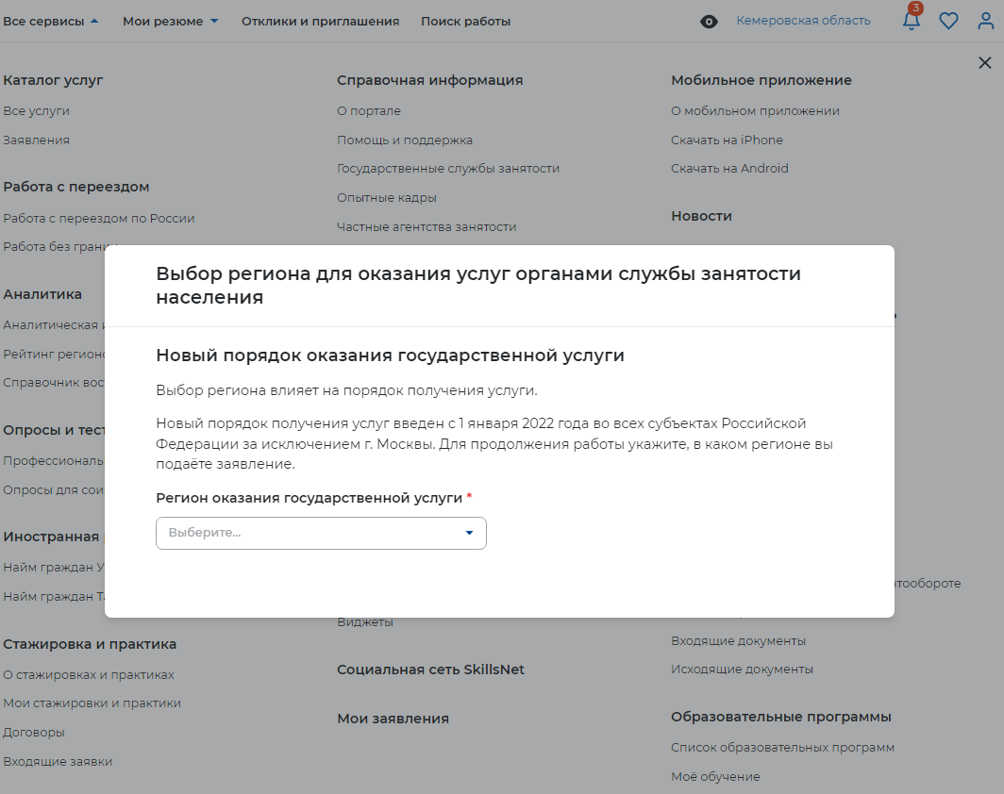
5. В случае, если портал предложит выбрать регион, необходимо выбрать «Кемеровская область»

Slide 6
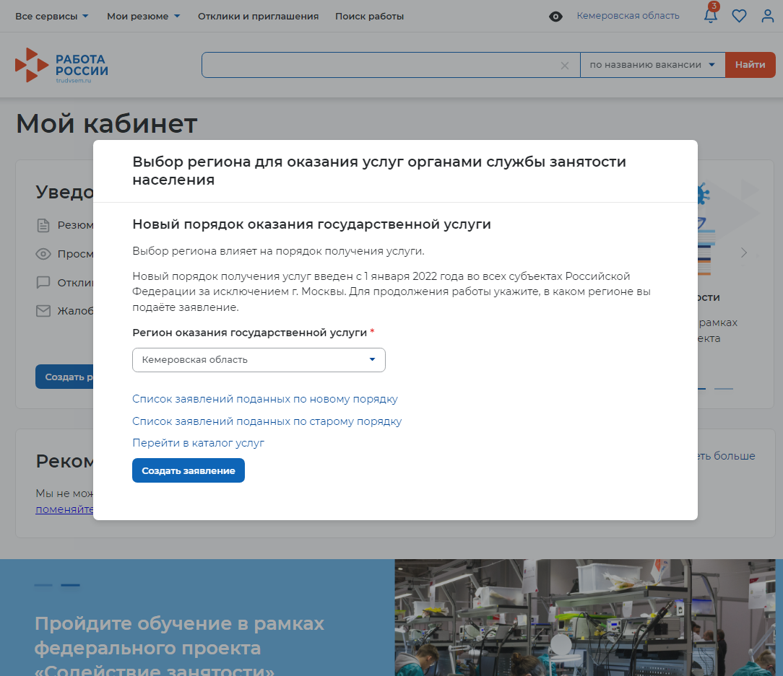
6. Нажать «Перейти в каталог услуг»
7. После этого окно с выбором региона появится ещё раз, необходимо проделать шаги 5,6 повторно

Slide 7
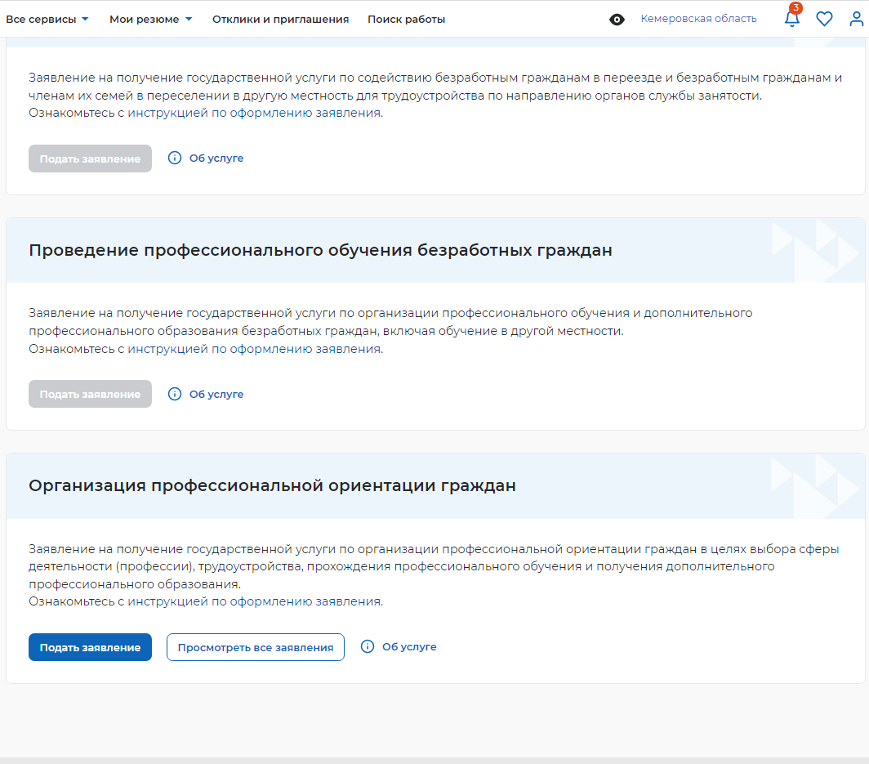
8. После того как вы попадёте в каталог всех услуг, найдите услугу «Организация профессиональной ориентации граждан» и нажмите «Подать заявление»

Slide 8
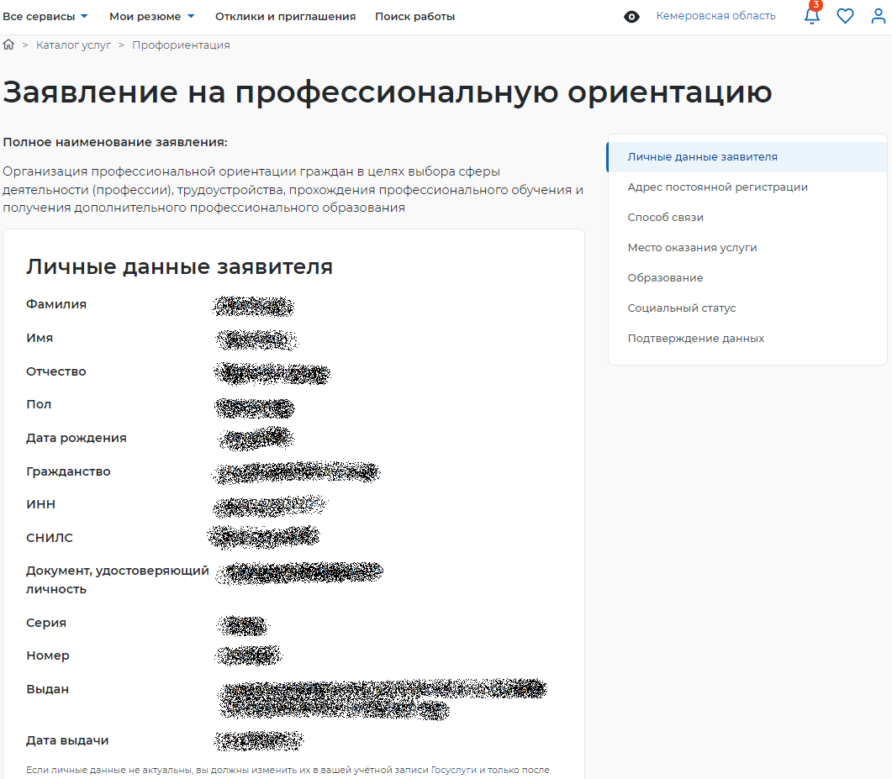
Основная информация заполнится автоматически

Slide 9
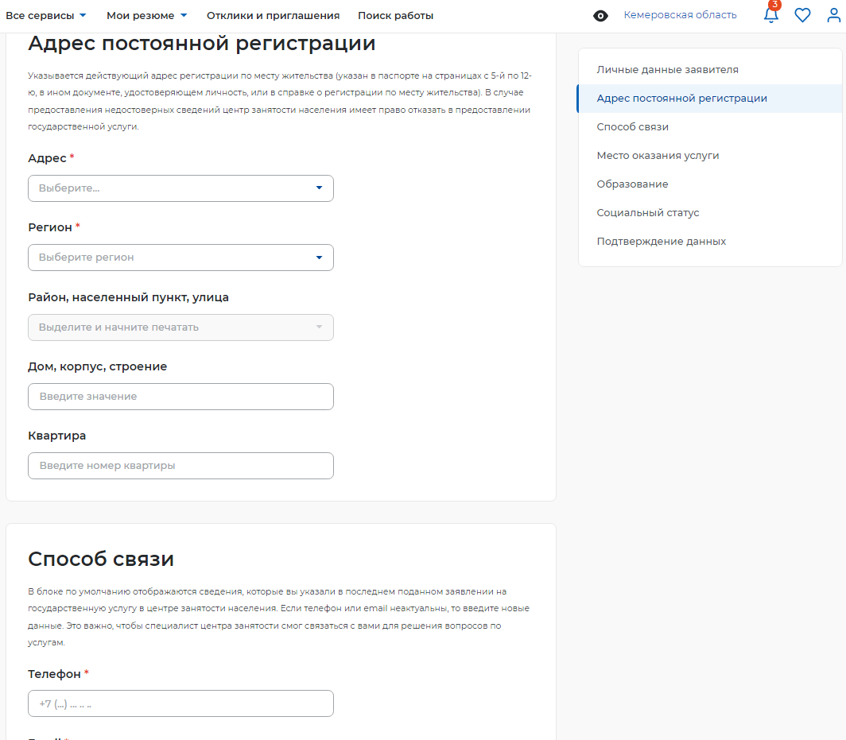
9. Заполните раздел «Адрес постоянной регистрации» в соответствии с паспортом

Slide 10
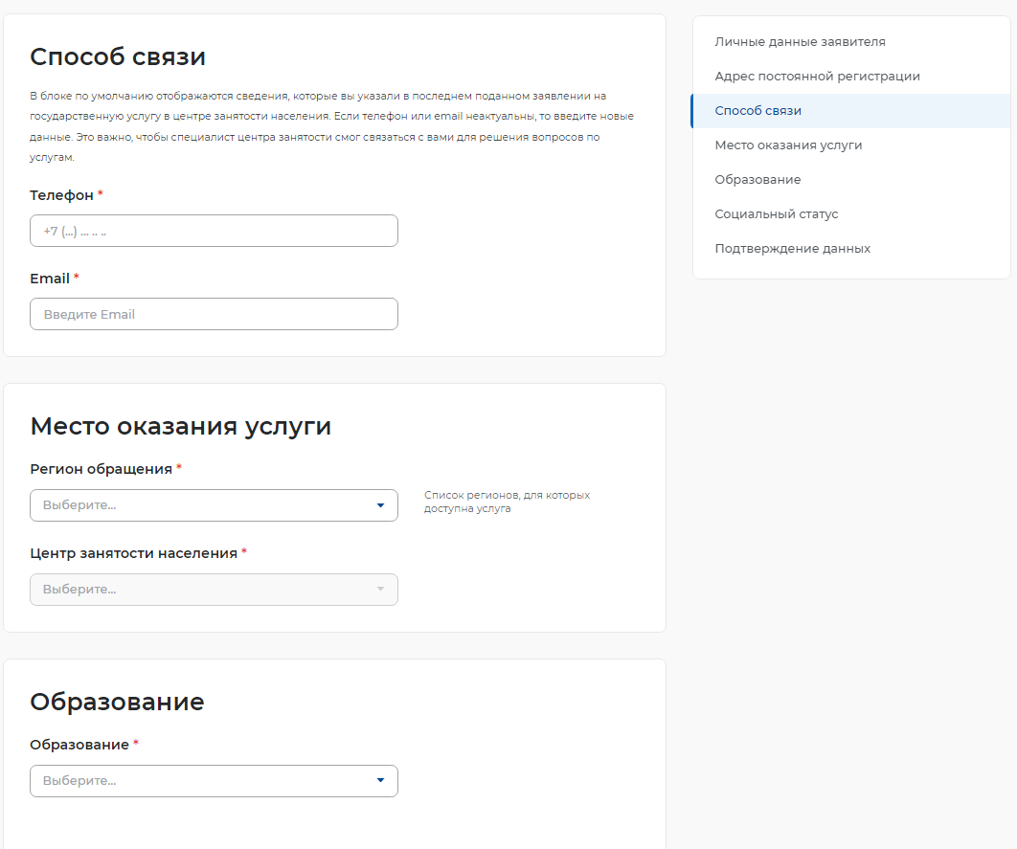
10. Заполните разделы:
- «Способ связи», указав контактные данные по которым с вами можно будет связаться;
«Место оказания услуги», выбрав Кемеровскую область – Кузбасс, а также Центр занятости населения в соответствии с вашим местом жительства;
«Образование».

Slide 11
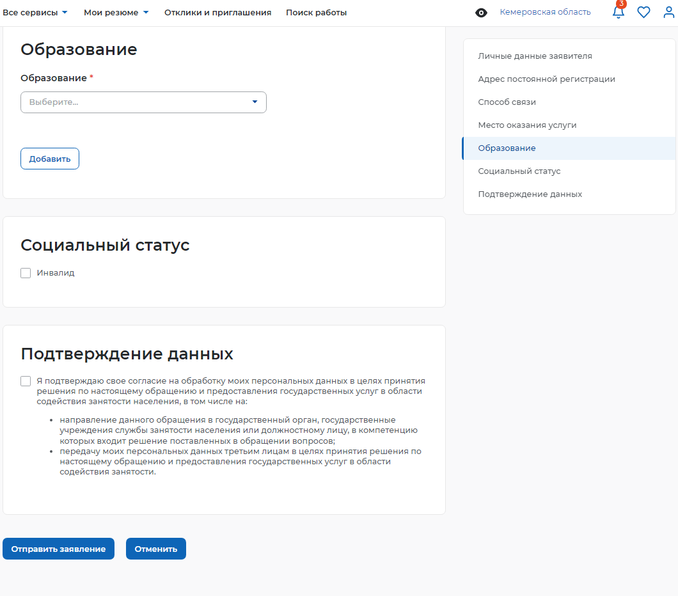
11. В случае необходимости выберете социальный статус. Далее необходимо подтвердить согласие на обработку персональных данных и нажать «Отправить заявление»

Slide 12
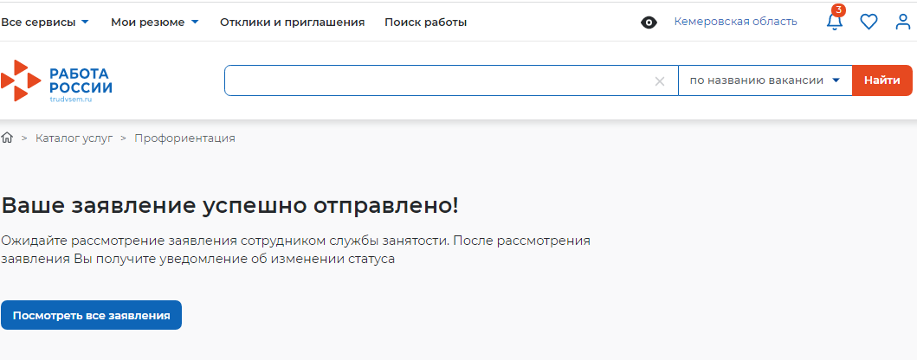
Если заявление заполнено корректно, а также в соответствии с данной инструкцией оно будет отправлено.

